Slide 1
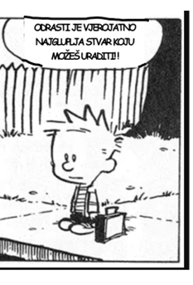
PUBERTET i ADOLESCENCIJA
Ivana Lončarević, psihologinja

Slide 2
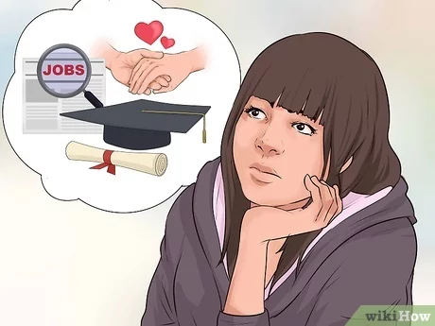
Razvojni zadaci
Socijalni
Postizanje školskog uspjeha
Uspješni prijelaz u srednju školu
Stvaranje vlastitog identiteta
Slaganje s vršnjacima
Stvaranje bliskih prijateljstava
Psihološki
Razvoj nezavisnosti i autonomije
Individuacija
Postizanje intimnosti
Razvoj socijalno-emocionalne regulacije
Notes:
Jung je pojmom individuacije označavao glavni mehanizam psihičkog aparata
pomoću kojeg pojedinac svoj život može živjeti autentično tako što svakodnevno samorealizira
svoju bit. T

Slide 3
Gdje smo?
Stadij | Uspostavlja se | Važni socijalni odnosi | Povoljan rezultat razvoja
od 6. godine do adolescencije | produktivnosti ili inferiornosti | škola, susjedstvo | kompetencija
adolescencija 12-18 | identitet ili konfuzija identiteta | vršnjaci modeli | cjelovita i jasna samospoznaja, vjernost
Notes:
Psihosocijalna kriza
Kompetencija u intelektualnim, socijalnim i tjelesnim vještinama

Slide 4
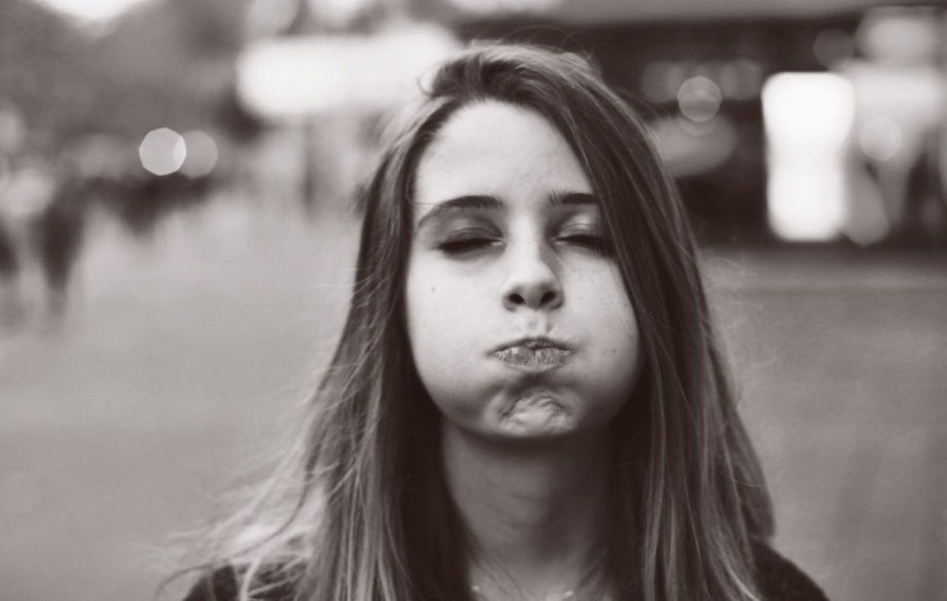
Ćudljivost
Povišene razine spolnih hormona i neugodne emocije
Negativna iskustva: poteškoće u komunikaciji s roditeljima, disciplinske posljedice ponašanja u školi, prekidi ljubavnih veza
Notes:
Broj negativnih događaja se povećava od djetinjstva prema adolescenciji, tinejdžeri reagiraju emocionalnije od djece (reaktivnost na stres posljedica promjena u aktivnosti moždanih neurotransmitera tijekom adolescencije

Slide 5
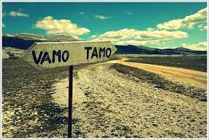
Razdoblje „izbora i odlučivanja“
Koje uloge uzeti?
Koje vrijednosti kod sebe razviti?
Ciljevi i aktivnosti

Slide 6
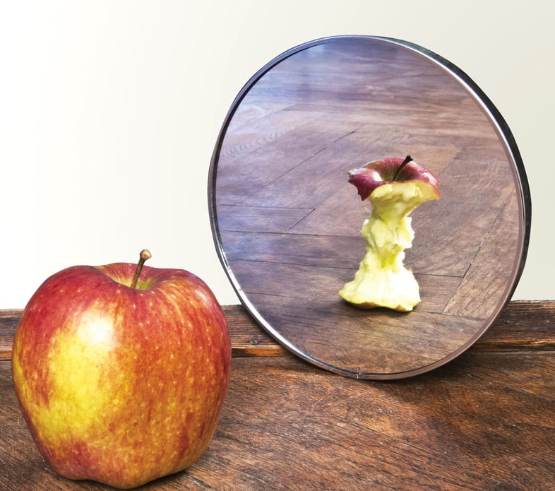
Utjecaj na sliku o sebi
Negativna slika:
Usmjerenost na uspješnost
Usmjerenost na ocjene
Usmjerenost na uspoređivanje
Klima natjecanja
Pozitivna slika:
Usmjerenost na ovladavanje znanja i vještina
Uvažavanje individualnih posebnosti
Odsutnost usporedbe s drugima

Slide 7


Slide 8
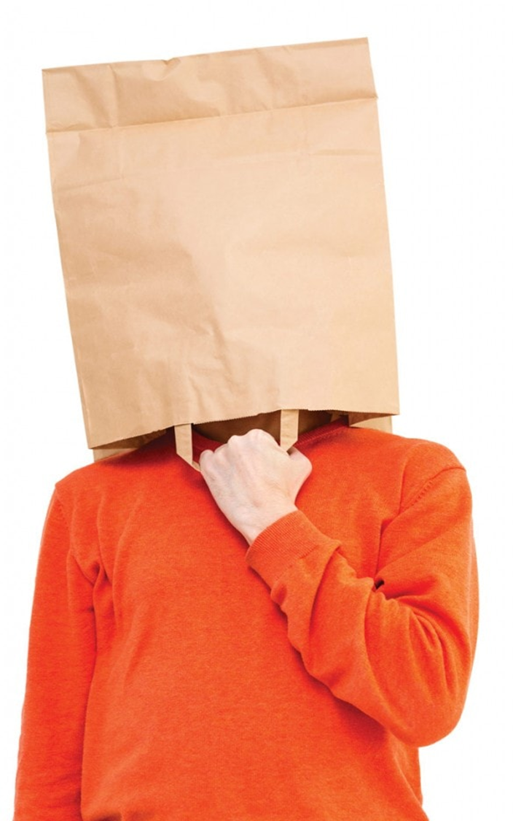
Odnos roditelja/učitelja
Negativna slika:
Kritika usmjerena na opću sliku
Neprimjereni zadaci
Previsoka ili preniska očekivanja
Nametljivost, prezaštićivanje, oduzimanje inicijative
Netolerancija za pogreške

Slide 9

Znakovi depresije
Iritabilnost
Osjetljivost na kritiku
Zatvaranje u sobu
Izoliranje od nekih osoba
Okupiranje poslom
Pad školskog uspjeha
Smetnje pažnje
Promjena u energiji
Promjene u dnevnim navikama
Tjelesna bol
Notes:
Mozak je plastičan i u razvoju pa se neki znakovi depresije razlikuju
7Nezdrave navike spavanja i jedenja
Tjelesna bol bez uzroka

